Slide 1
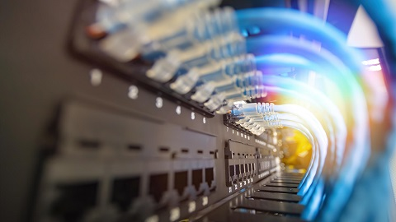
DISEÑO DE INFRAESTRUCTURA DE RED Y COMUNICACIÓN
Universidad Tecnológica de Lima – Sede SJL

Slide 2

INTEGRANTES:
Luis Enrico Alberca Munive
Jaime Manuel Arevalo Villano
Juan Diego Iman Juárez
Moisés Hamacto Guadalupe
Walinn Paredes Pari
PROFESOR:
Paul Harry Rivas Galloso

Slide 3

Contexto y
Diagnostico
general

Slide 4
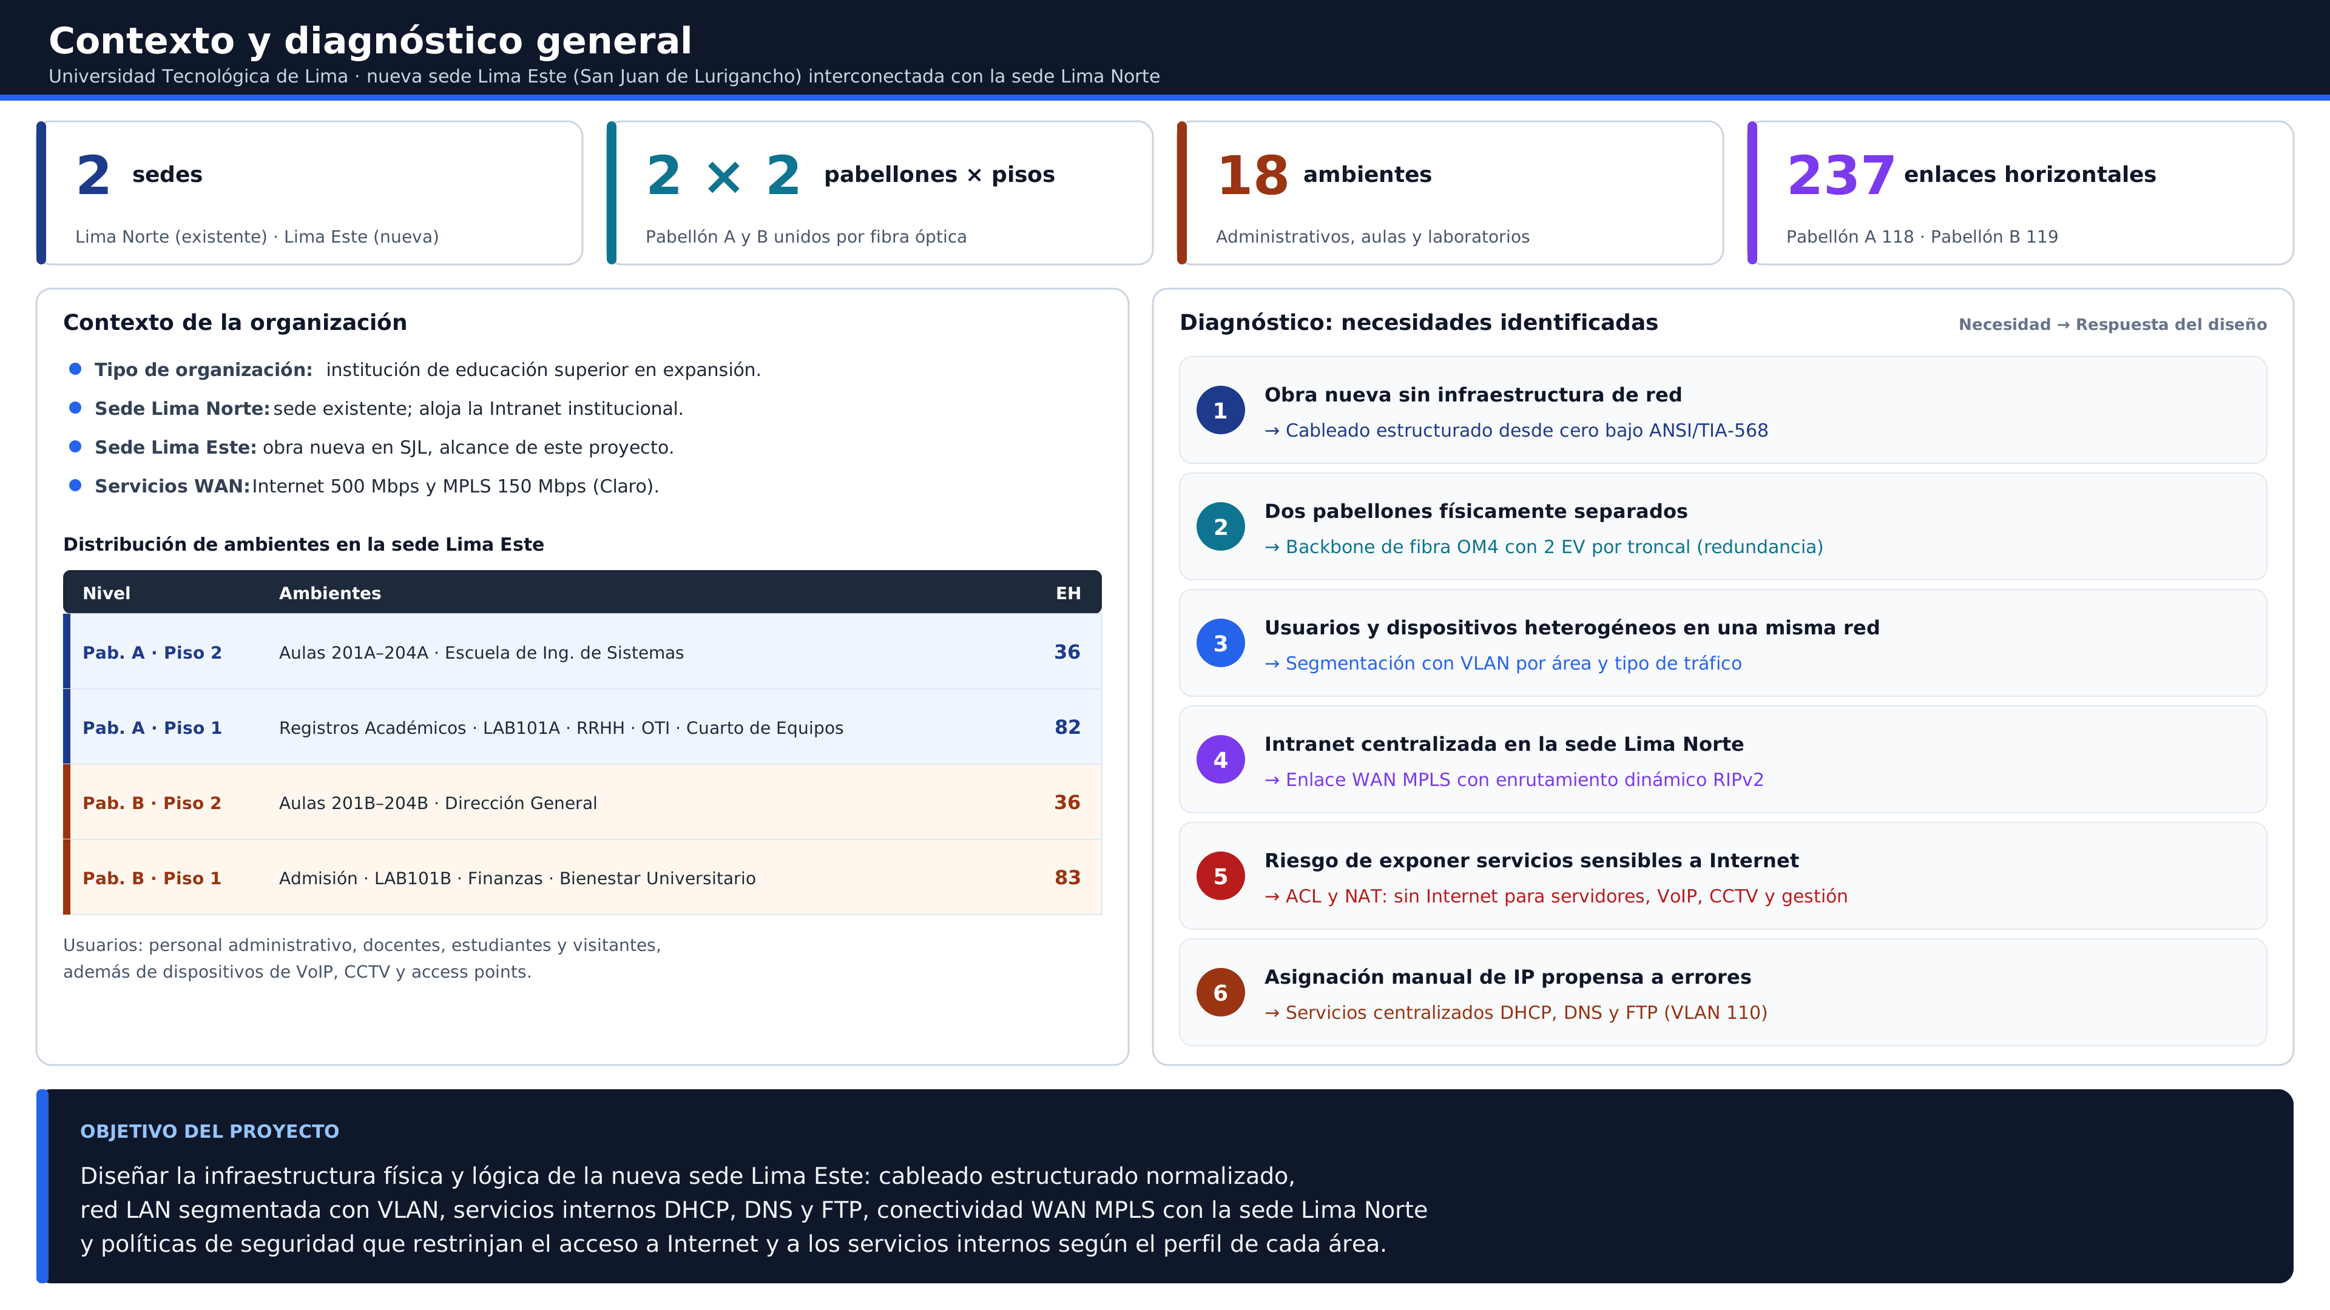

Slide 5
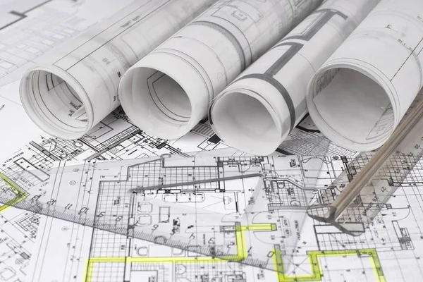
Diagrama de Arquitectura

Slide 6
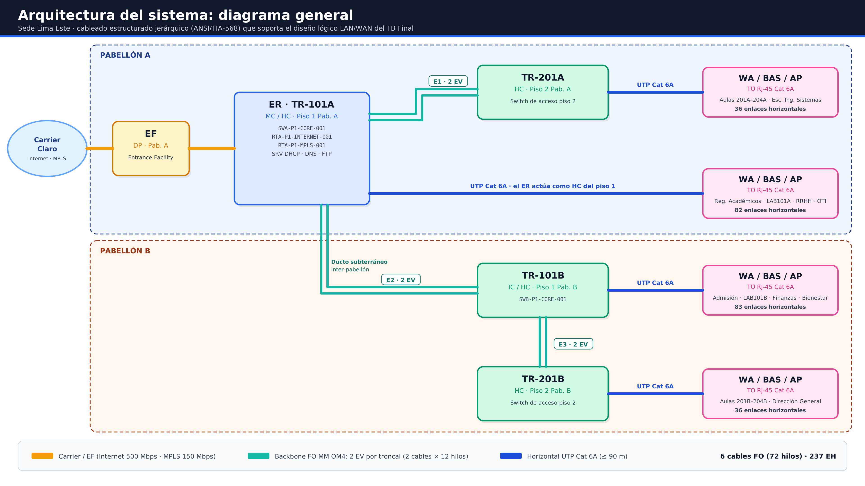

Slide 7
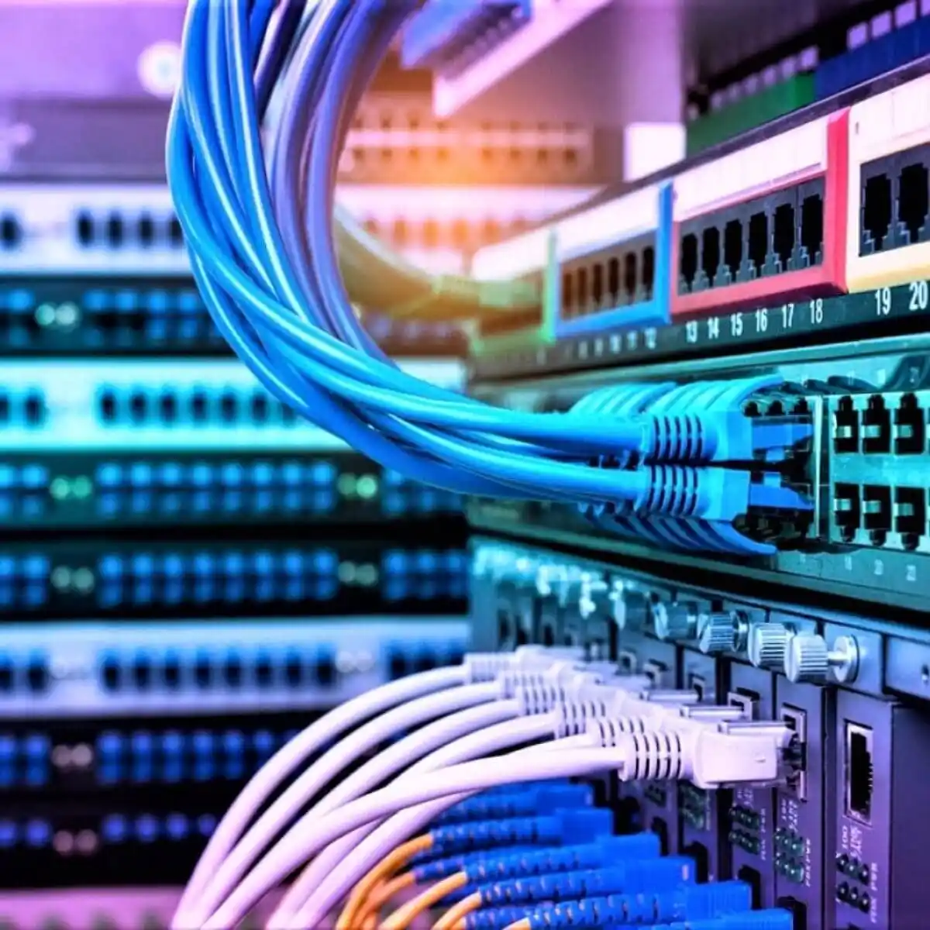
Especificaciones
Técnicas

Slide 8
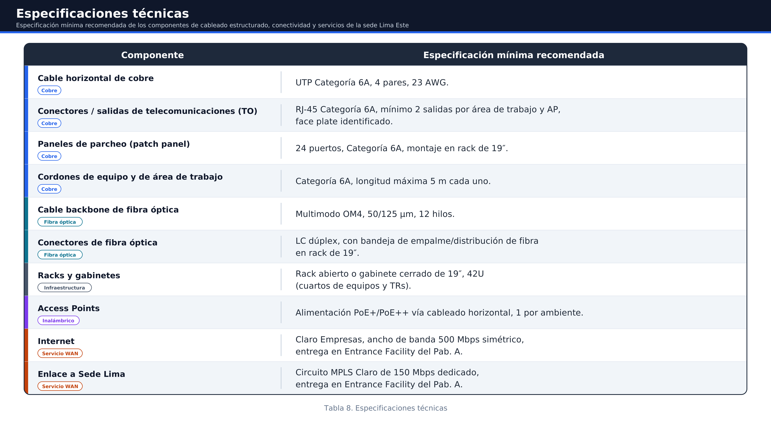

Slide 9

Estándares de Red
Aplicados

Slide 10
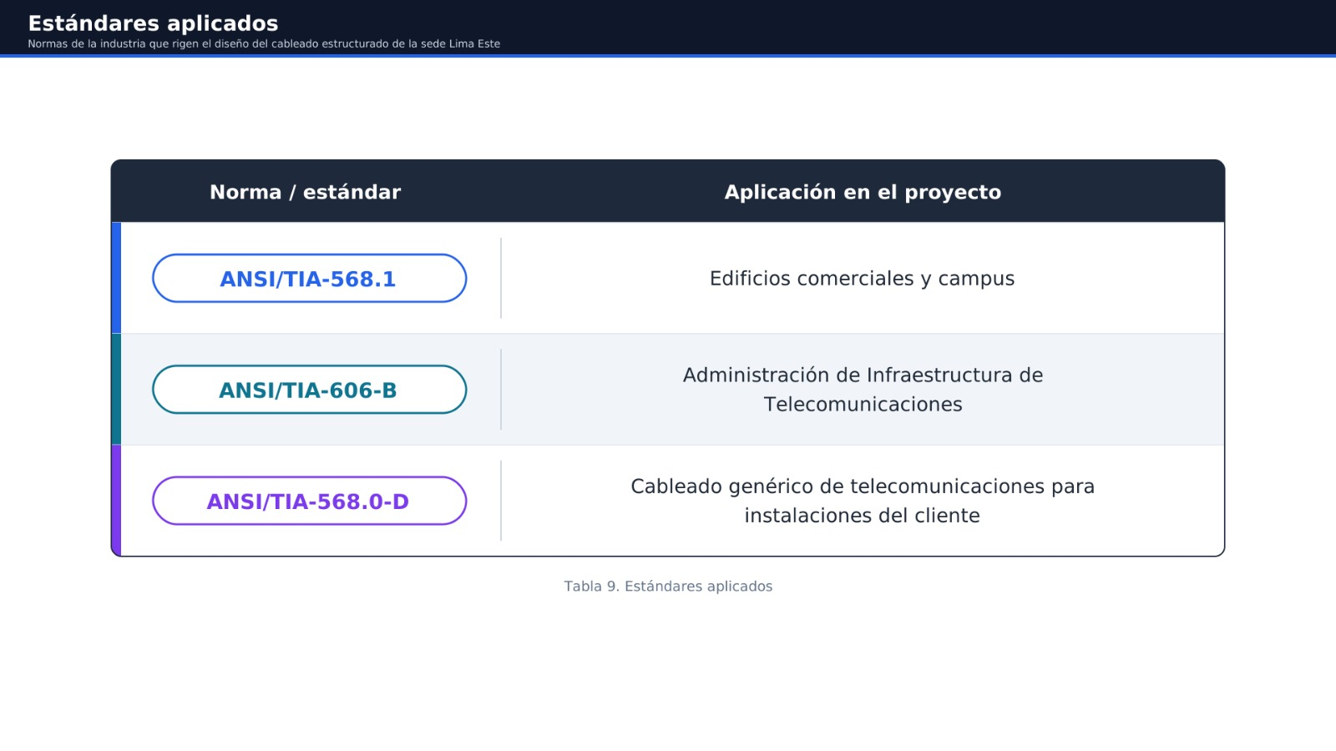

Slide 11
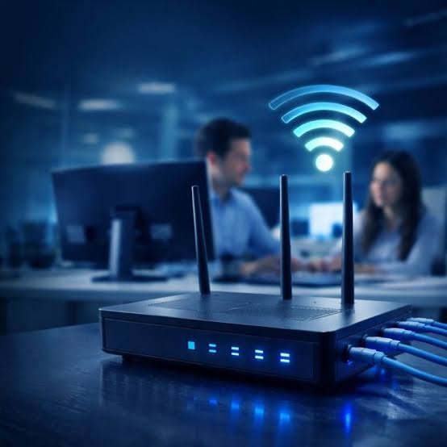
Diagrama
Lógico de LAN

Slide 12
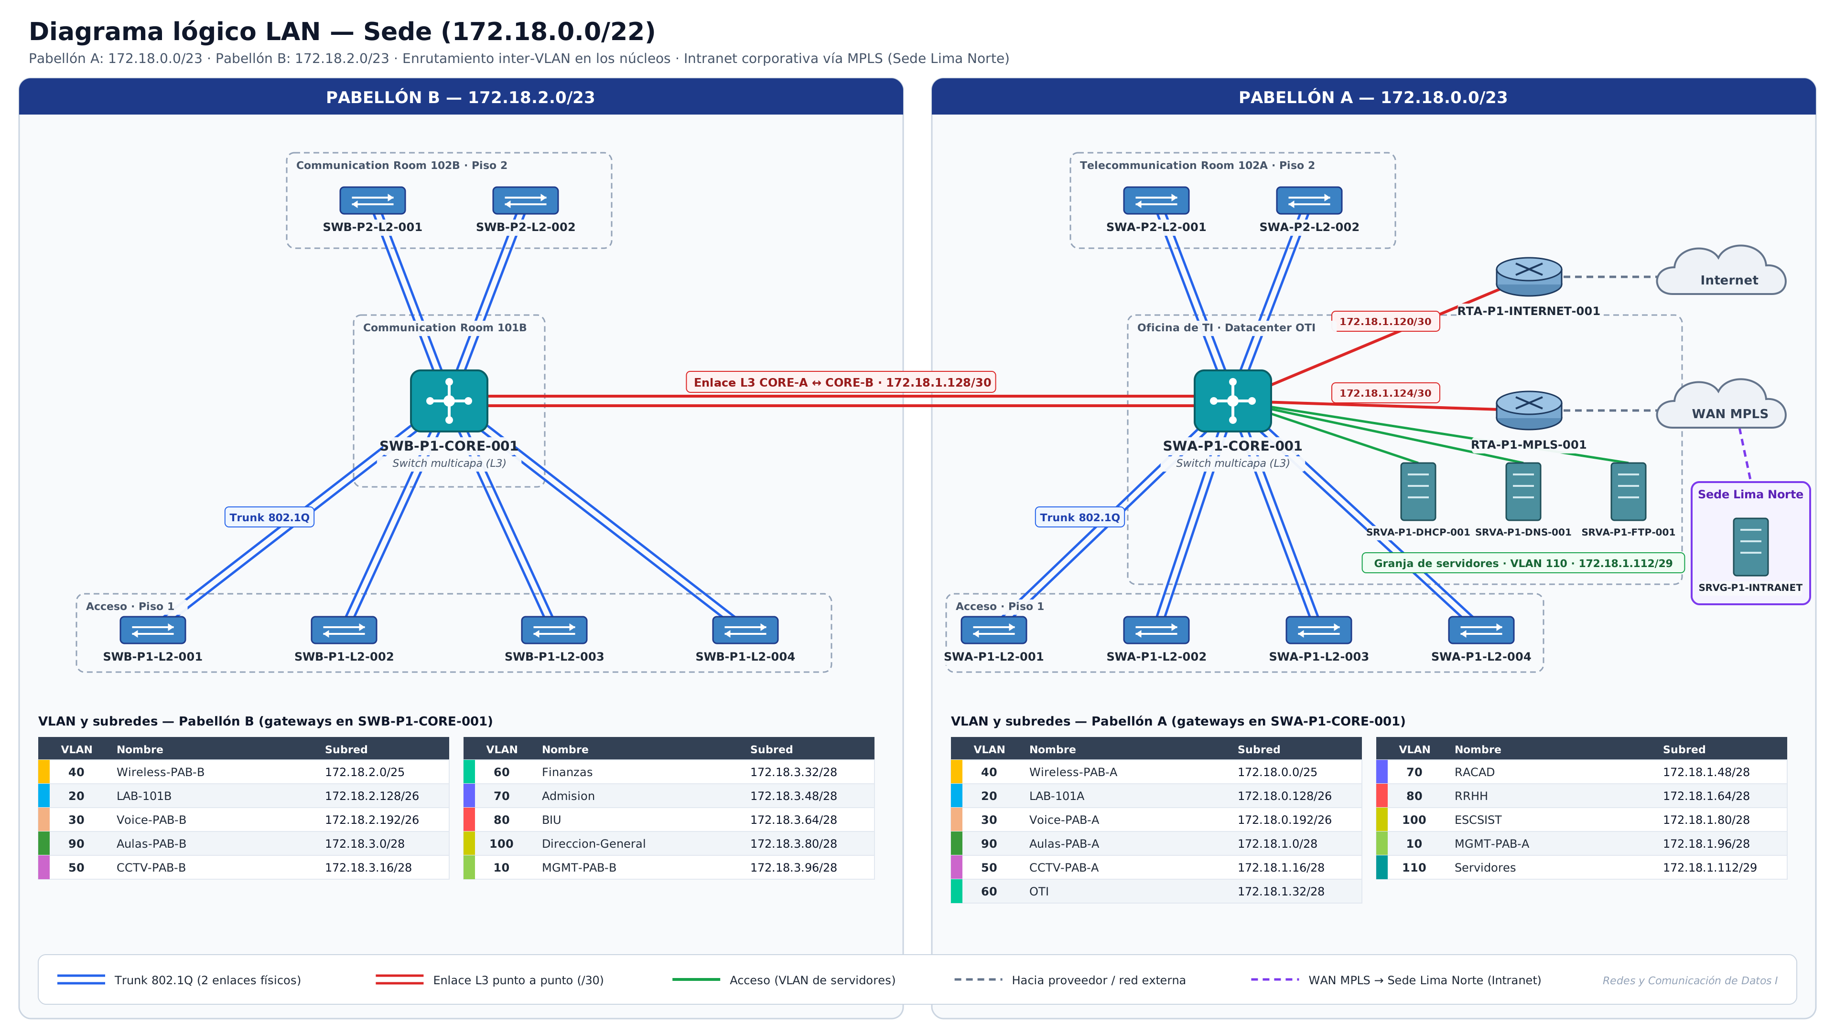

Slide 13

VLANS y Direccionamiento IP

Slide 14
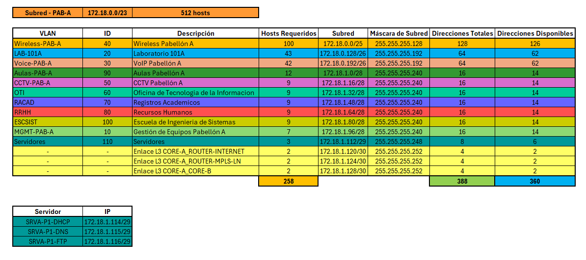
Direccionamiento y VLANS – PABELLON A

Slide 15
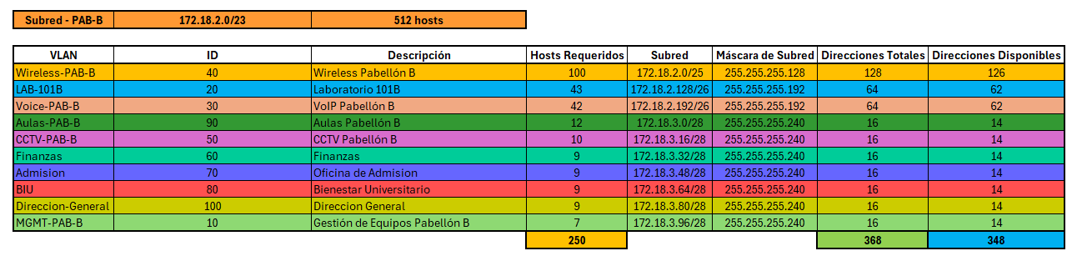
Direccionamiento y VLANS – PABELLON B

Slide 16
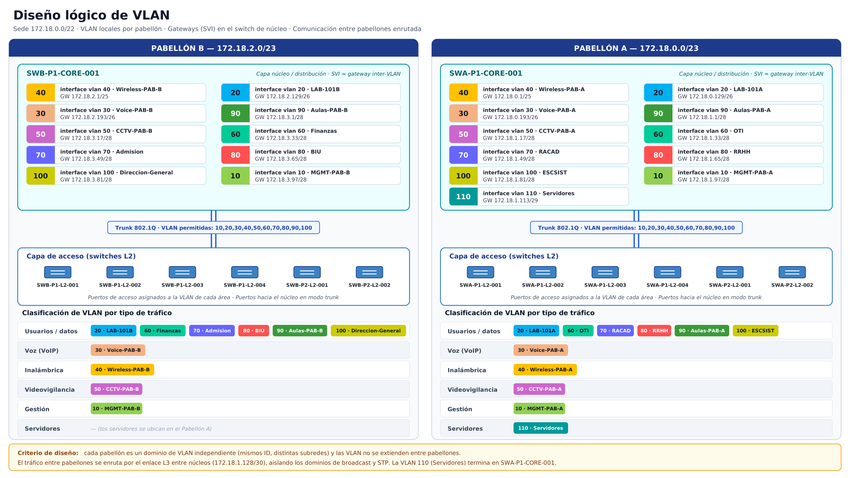

Slide 17
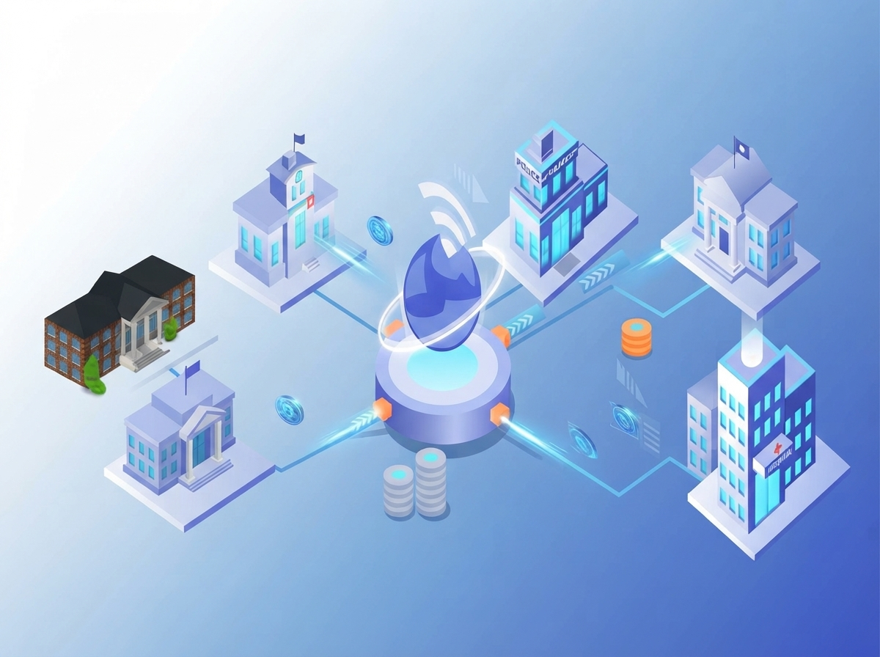
Diagrama WAN

Slide 18
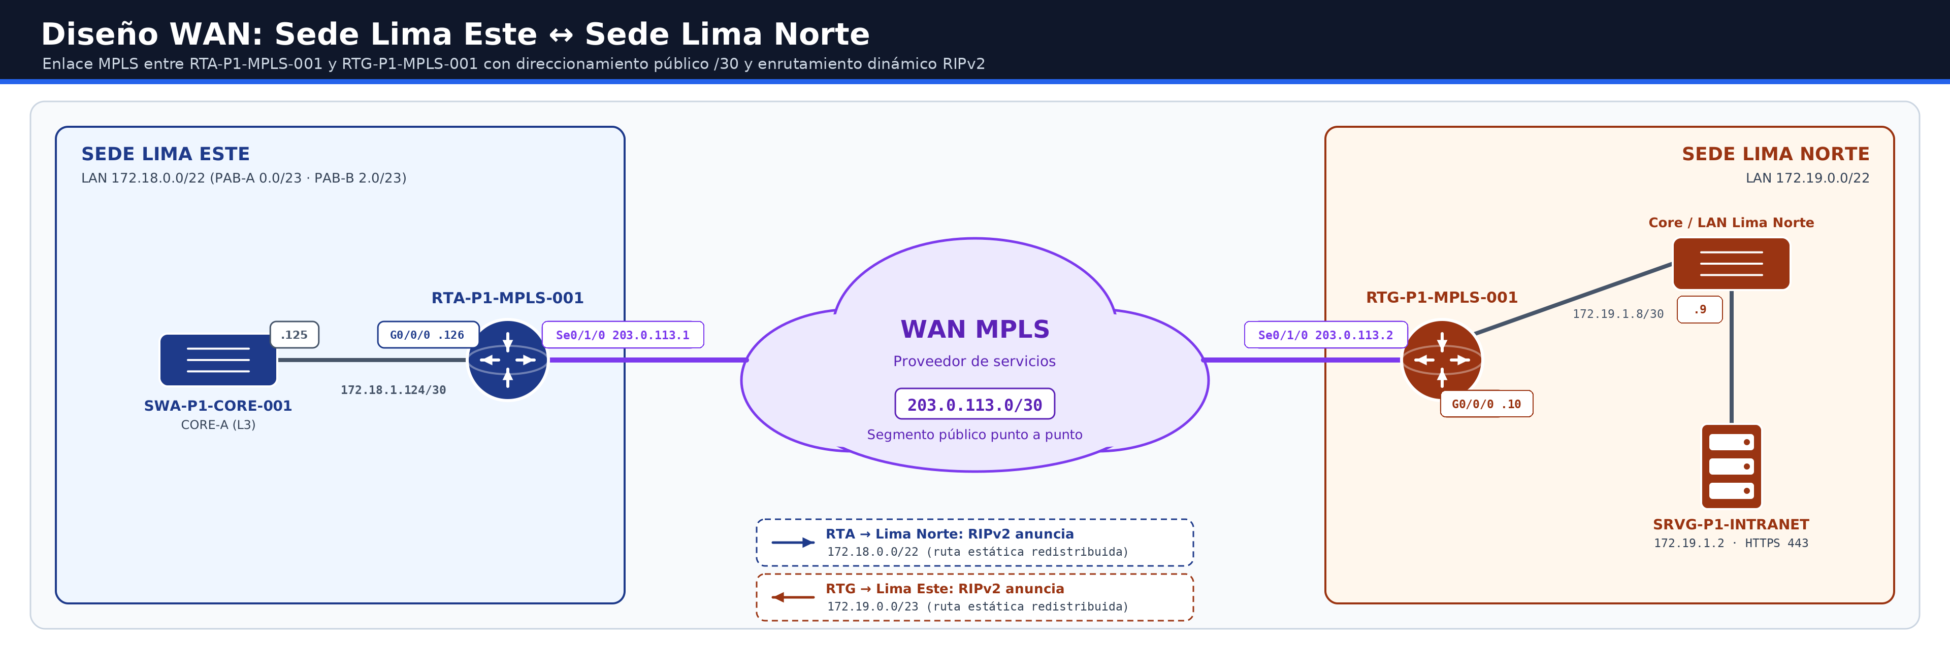

Slide 19

Protocolos de enrutamiento y Direccionamiento

Slide 20
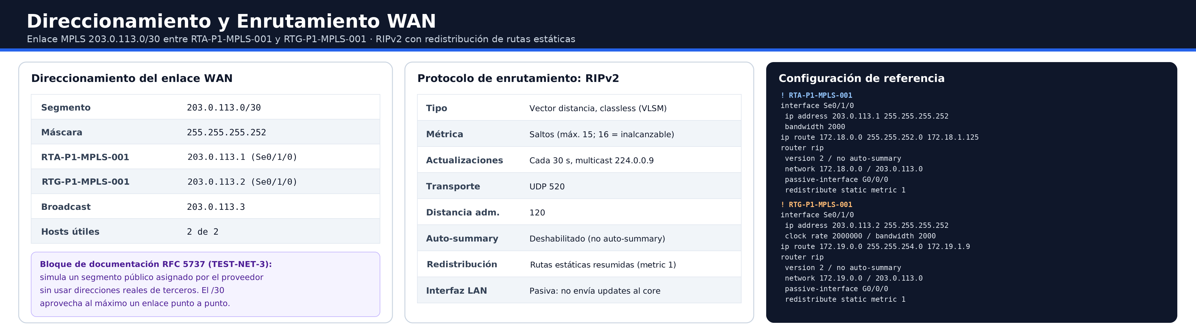

Slide 21

Servicios
Internos de Red

Slide 22
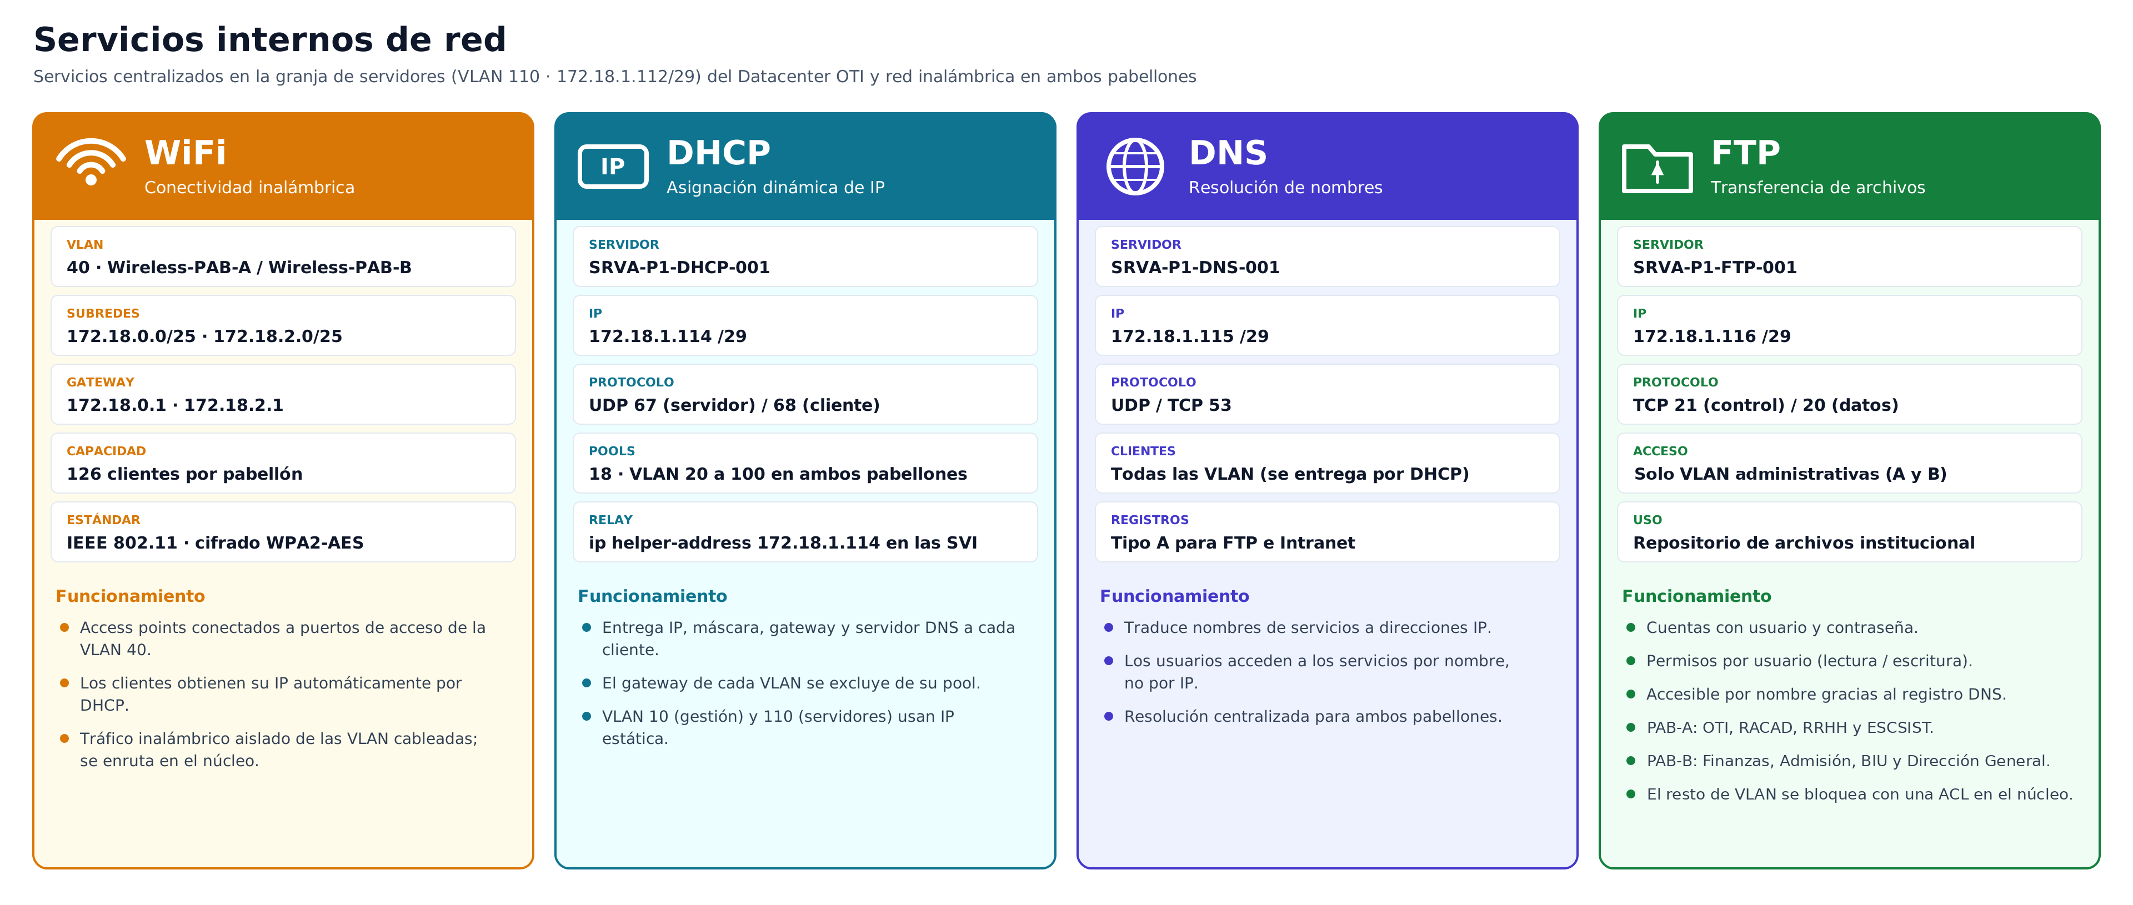

Slide 23

Servicios publicados de Red

Slide 24
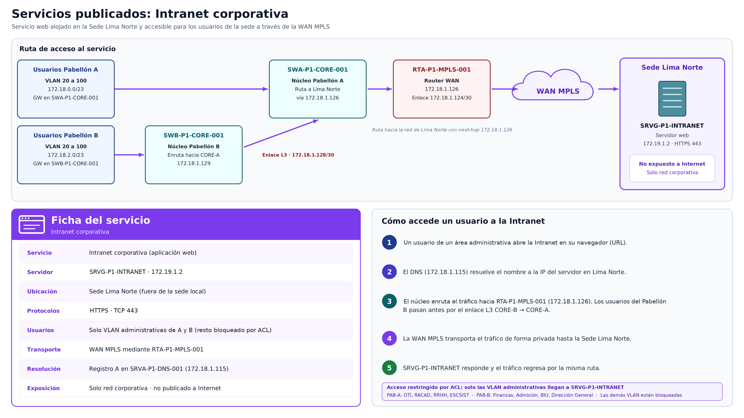

Slide 25

Seguridad y
Control de Acceso

Slide 26
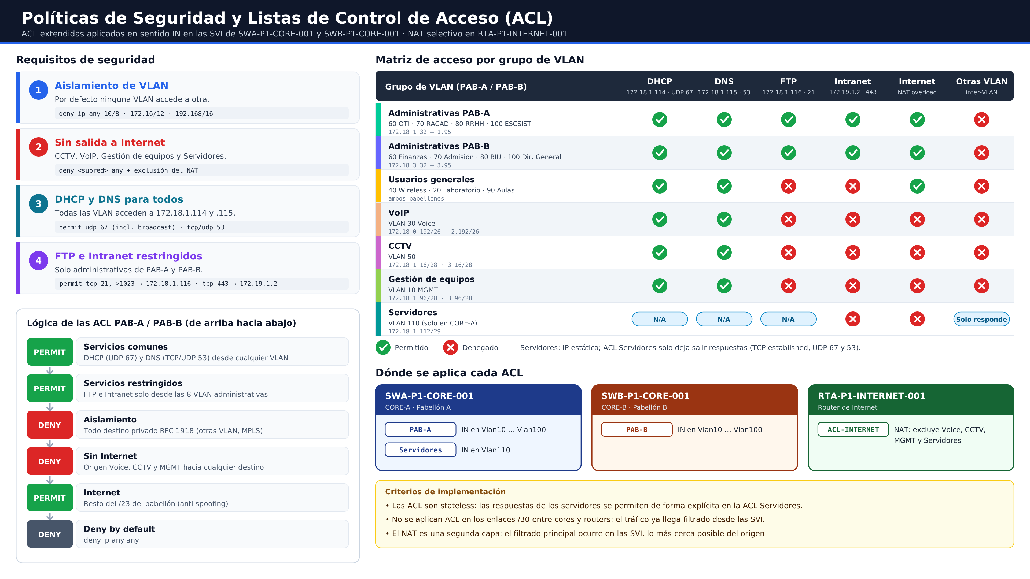

Slide 27
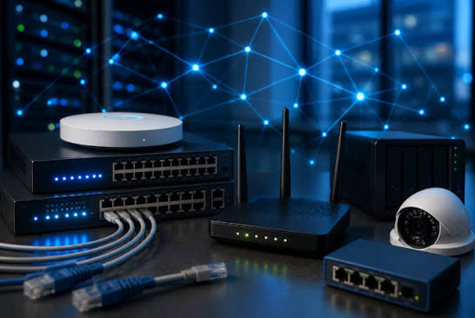
Selección de Equipos de Red

Slide 28
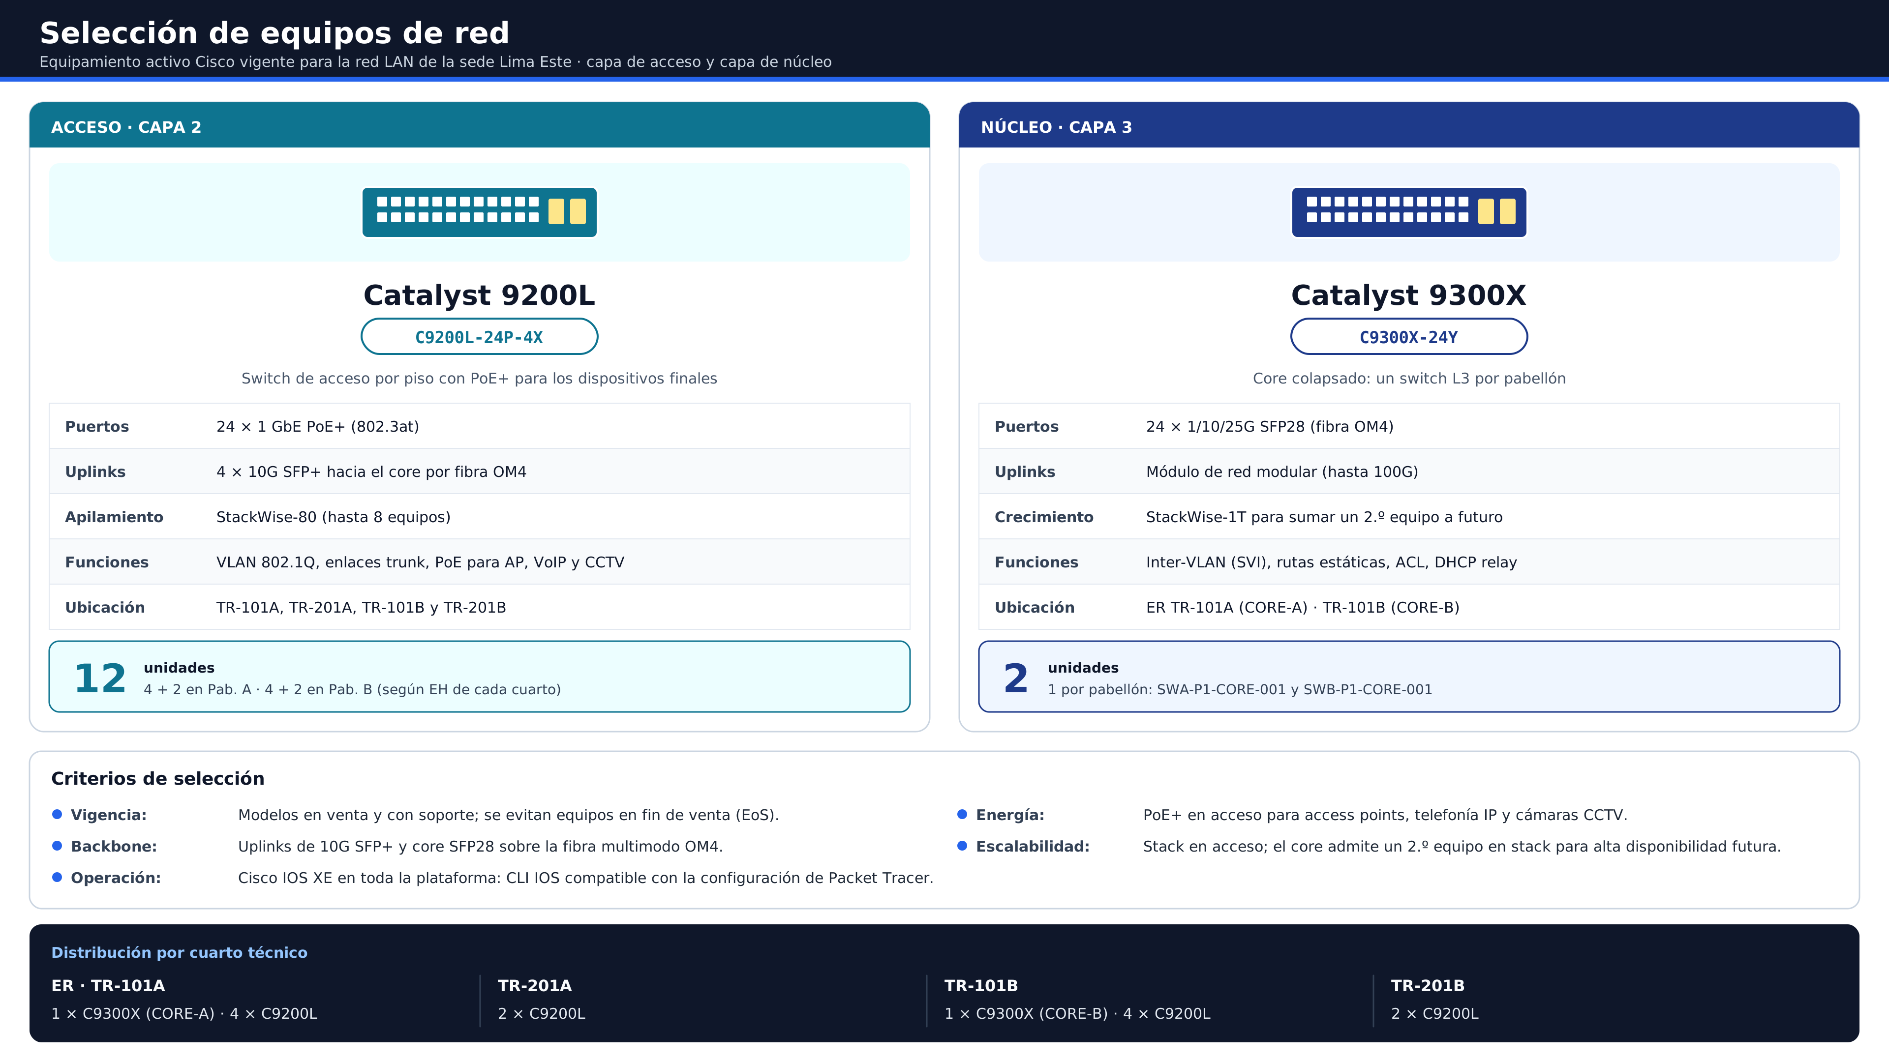

Slide 29
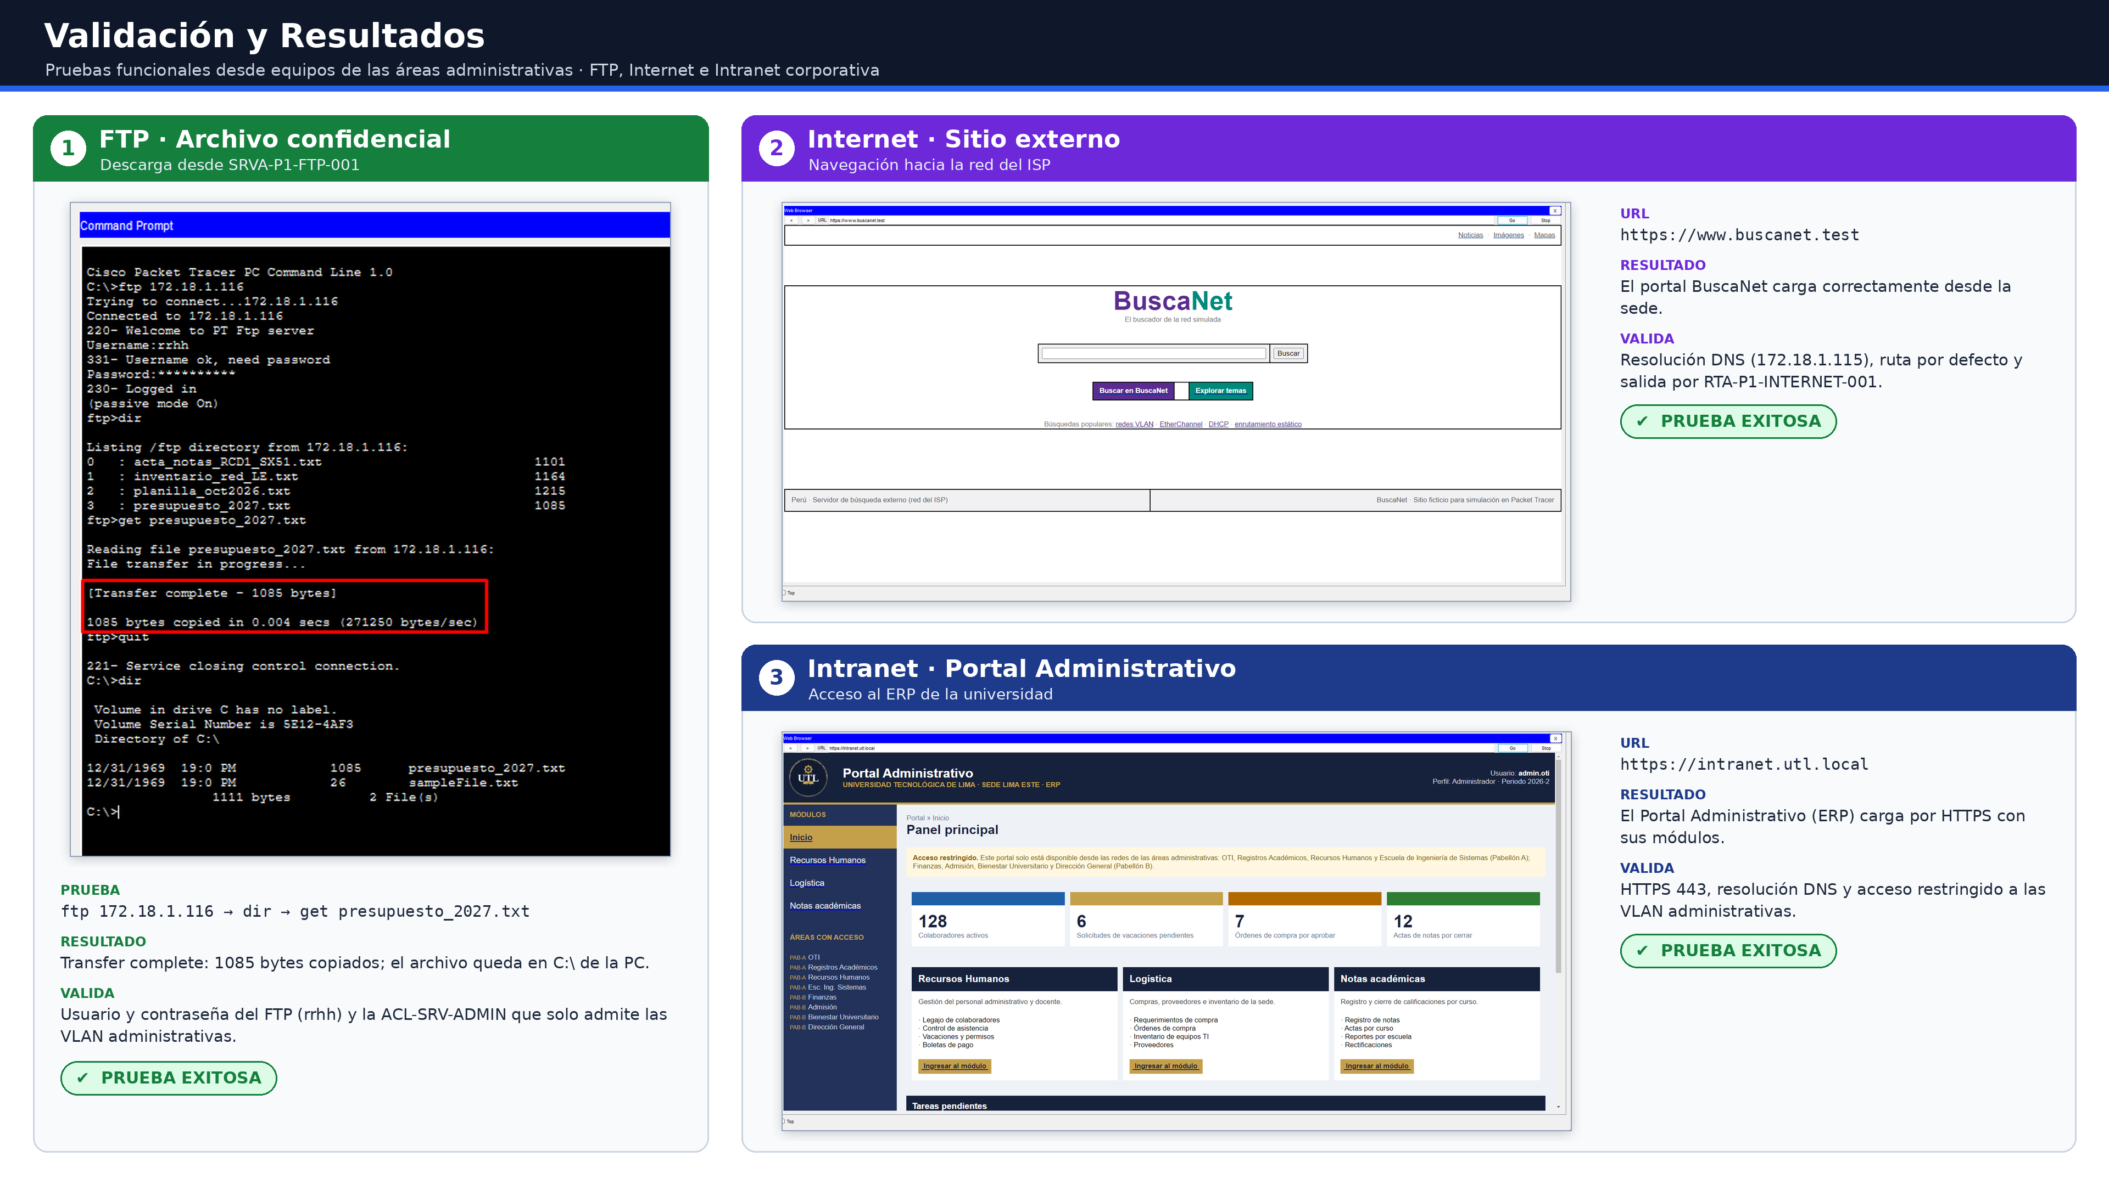

Slide 30
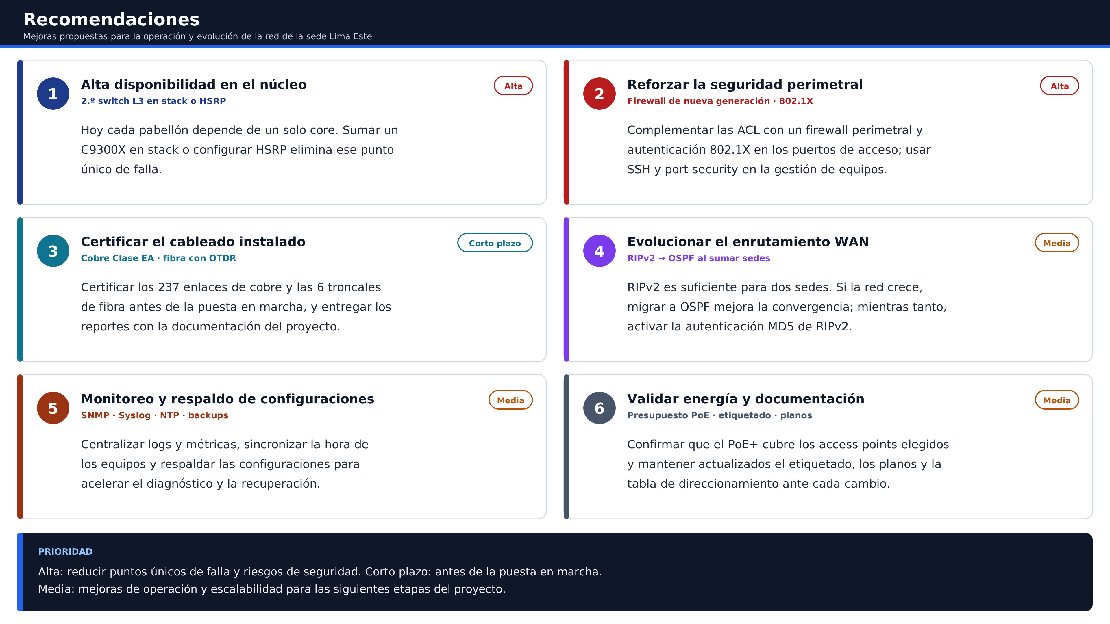

Slide 31
